Slide 1


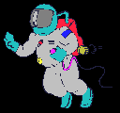

Звёздам навстречу

Slide 2



Звёздам навстречу

Slide 3
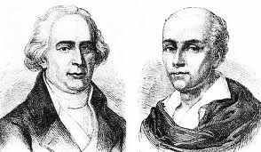
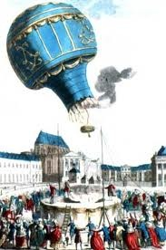
Братья Монгольфье

Slide 4
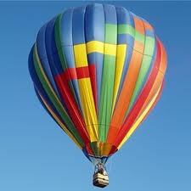

Slide 5
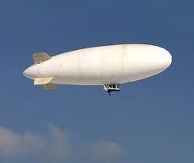
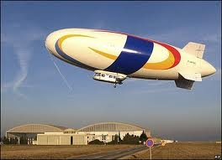

Slide 6
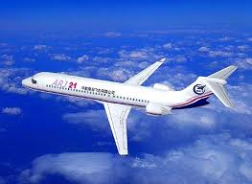
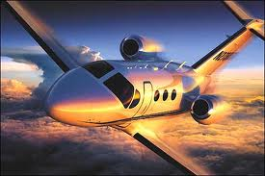

Slide 7
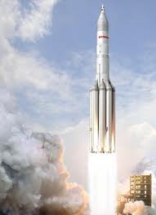
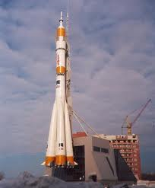
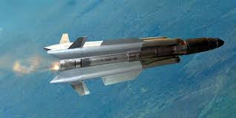

Slide 8
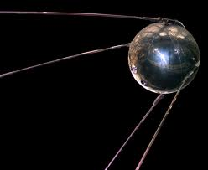
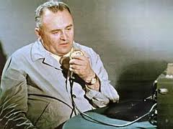

Slide 9
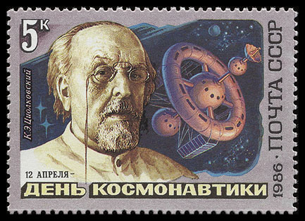

Slide 10
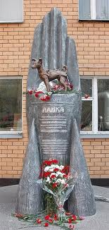
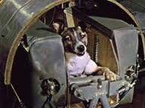
Первая собака в космосе

Slide 11
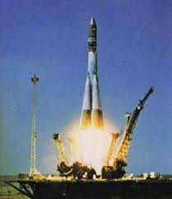
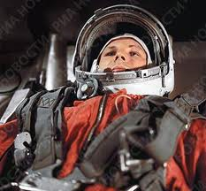

Slide 12
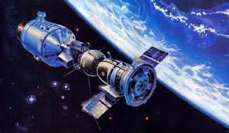

Slide 13
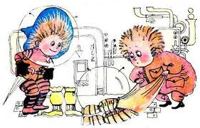
Встречайте гостей!

Slide 14
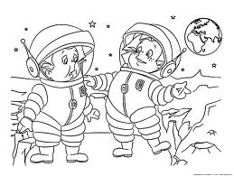
Незнайка и пончик

Slide 15
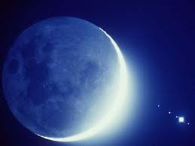

Slide 16
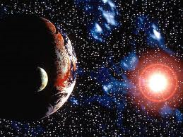

Slide 17
Назови планету
 |  | Р
 | Р
 |  | м
 |  |  |  | р
 | п |  |  |  | р
 |  | у
 | е |  |  |  | н
 |  |  | е | р
 |  | р |  |  | р

Slide 18
м | а | Р | с
у | Р | а | н
з | е | м | л | я
с | а | т | у | р | н
ю | п | и | т | е | р
п | л | у | т | о | н
н | е | п | т | у | н
в | е | н | е | р | а
м | е | р | к | у | р | и | й

Slide 19

Конкурс капитанов

Slide 20
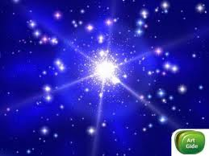
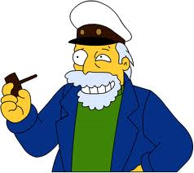

Slide 21
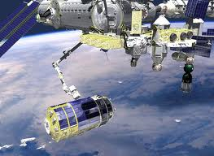
Блиц - турнир

Slide 22
Подведение итогов

